Slide 1

실습 #6

Slide 2
Practice #6.1
Resources

Slide 3
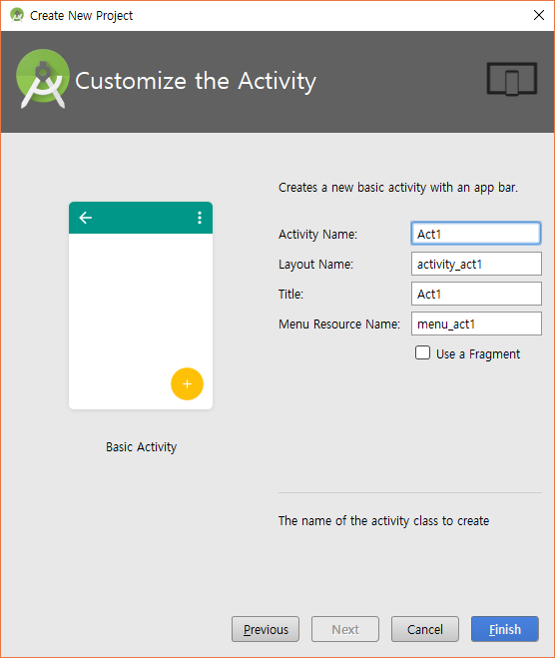
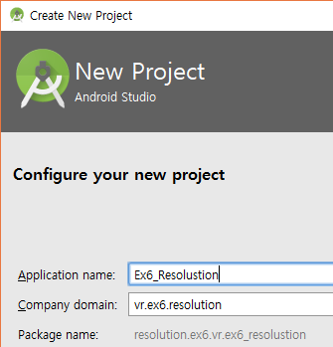
New Project
New Project
  Application Name: Ex6_Resolution
  Company Domain: vr.ex6.resolution
  Activity Type : Basic Activity
  Activity Name : Act1

Slide 4
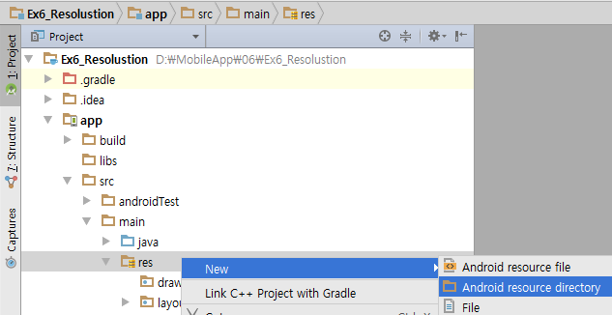
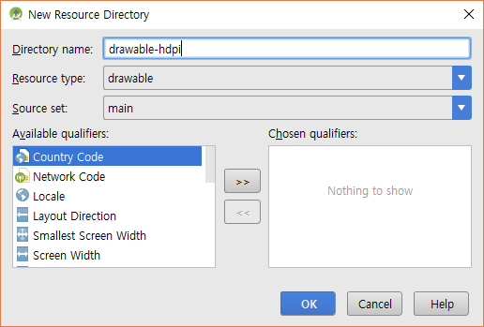
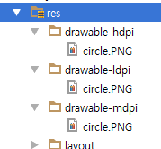
Resource by Resolution
해상도별 이미지 리소스 추가
  drawable-ldpi, drawable-mdpi, drawable-hdpi, drawable-xhdpi, drawable-xxhdpi
  폴더(Resource Directory) 생성
  각 폴더에 circle.png 복사-붙여넣기 (lms에서 다운 받은 circles.zip 사용)

Slide 5
Resource by Resolution
화면에 가득차게 이미지뷰 추가
  res/layout/activity_act1.xml
<ImageView
android:layout_width=“match_parent"
android:layout_height=“match_parent"
android:id="@+id/imageView"
android:src="@drawable/circle"/>

Slide 6
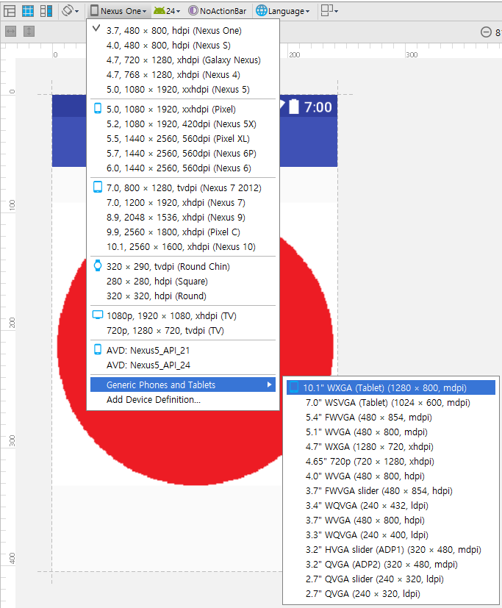
Resource by Resolution
편집기 테마의
화면크기를 바꿔보기

Slide 7
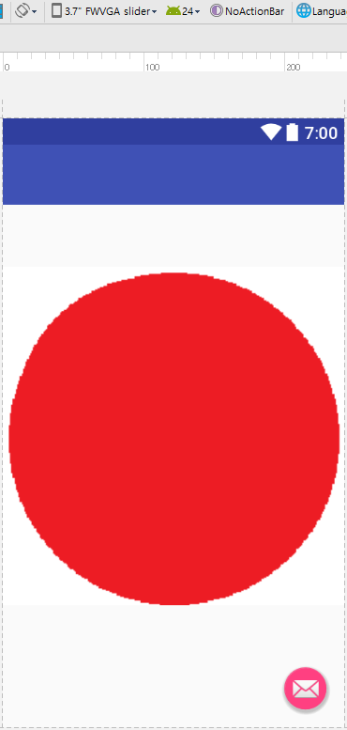
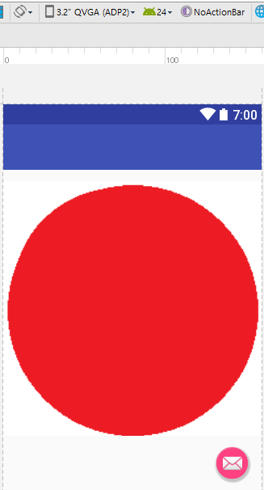
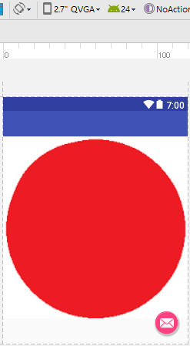
Practice #6.1
편집기 테마의 화면크기를 바꿔보기
ldpi
mdpi
http://developer.android.com/guide/practices/screens_support.html
hdpi

Slide 8
Practice #6.2
Resources

Slide 9
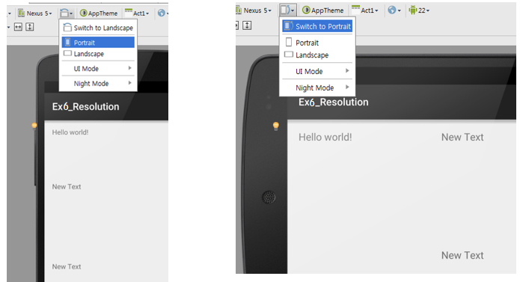
Practice #6.2
기기의 회전 방향에 따른 레이아웃
  res/layout/ 폴더를 복사하여 res/layout-land/ 폴더를 추가
  res/layout/ 폴더의 이름을 res/layout-port/ 폴더로 변경
  두 리소스의 레이아웃을 서로 다르게 배치한 후
  Graphical Layout 편집기의 테마를 Portrait ↔ Landscape 바꿔가면서 확인합니다.

Slide 10
Practice #6.2
회전과 언어 설정의 복합
  res/layout-ko-land/, res/layout-ko-port/
  res/layout-en-land/, res/layout-en-port/
  res/values-en-land/, res/values-en-port/
  res/values-ko-land, res/values-ko-port/
  TextView를 하나 추가하여 제대로 작동하는지 테스트합니다.
최종으로 회전,언어 복합을 스크린샷 포함 보고서로 올립니다(총4장)
  다음 슬라이드에 예시 참조

Slide 11
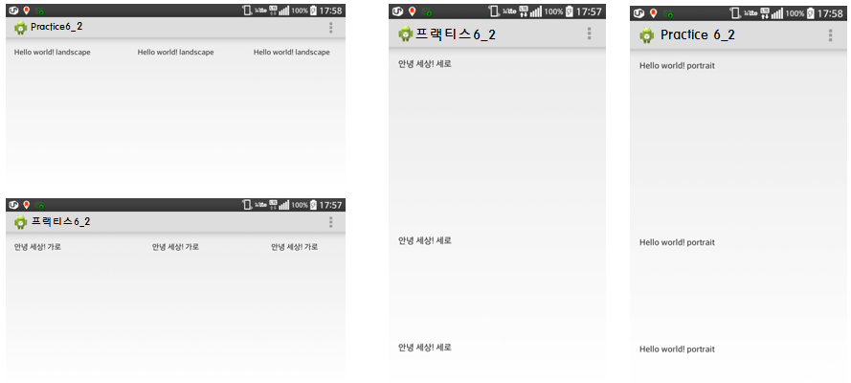
Practice #6.2
회전과 언어 설정의 복합 예시

Slide 12
Practice #6.3
Resources

Slide 13
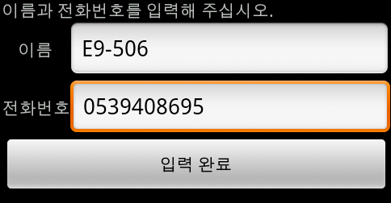
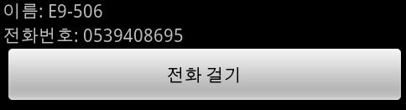
Practice #6.3
이름과 전화 번호를 입력 받아 다음 액티비티로
전달합니다.
전화 걸기를 누르면 입력된 전화번호로
ACTION_DIAL을 호출합니다.

Slide 14
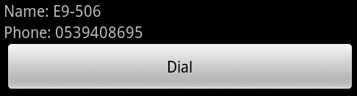
Practice #6.3
영문 문자열 리소스를 활용하여 다국어를 지원합니다.
4. Bitbucket에 업로드

Slide 15
실습 후 주의사항
실습을 완료하고 Bitbucket에 Push
Bitbucket에 Push 완료하면
반드시 자리에서 프로젝트 파일 및 캡쳐화면 삭제
에뮬레이터 내의 애플리케이션도 삭제
파일이 남아 있을 경우 감점

Slide 16
